Slide 1
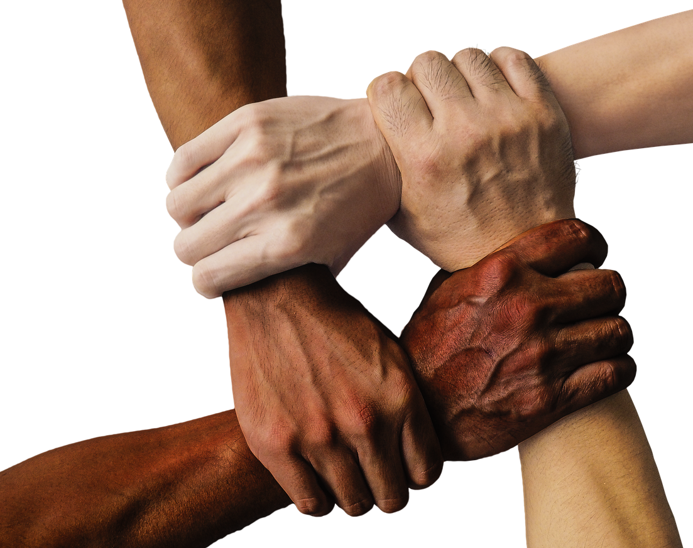

Kwartaal 2: GRV
Les 1: Kwessies rakende burgers se regte en verantwoordelikhede
Notes:
Inleiding & Aktiwiteit (1 + 5 min)
Goeiedag, graad 9's. Vandag begin ons met 'n nuwe onderwerp, en ons sal kwessies rondom ons regte en verantwoordelikhede ondersoek.

Slide 2
Teen die einde van hierdie les behoort jy in staat te wees om:
te verduidelik wat menseregte is, waarom dit noodsaaklik is en hoe dit waardigheid, gelykheid en vryheid in die samelewing bevorder.
1
te onderskei tussen regte en verantwoordelikhede.
2
gevalle te identifiseer waar menseregte nie gerespekteer word nie en maniere te bespreek om diskriminasie uit te daag.
3
te verstaan hoe die Suid-Afrikaanse Grondwet menseregte beskerm en demokrasie, respek en verdraagsaamheid in die samelewing bevorder.
4
Notes:
Teen die einde van hierdie les behoort jy in staat te wees om:
te verduidelik wat menseregte is, waarom dit noodsaaklik is en hoe dit waardigheid, gelykheid en vryheid in die samelewing bevorder.
te onderskei tussen regte en verantwoordelikhede.
gevalle te identifiseer waar menseregte nie gerespekteer word nie en maniere te bespreek om diskriminasie uit te daag.
te verstaan hoe die Suid-Afrikaanse Grondwet menseregte beskerm en demokrasie, respek en verdraagsaamheid in die samelewing bevorder.

Slide 3

Aktiwiteit
Notes:
Voordat ons begin – kom ons begin met Aktiwiteit 1 (Les 1 – Werkkaart). Daar is DRIE vrae oor menseregte – jy het net 'n paar minute om jou gedagtes neer te skryf voordat ons hierdie vrae ontleed. (Gee leerders 3 tot 4 minute om hierdie vrae te beantwoord.)
Nota aan onderwyser: Probeer om die aanbevole Stophorlosie-skakel te gebruik om leerders te help om die aktiwiteite betyds te voltooi: https://www.online-stopwatch.com/countdown-clock/full-screen/

Slide 4
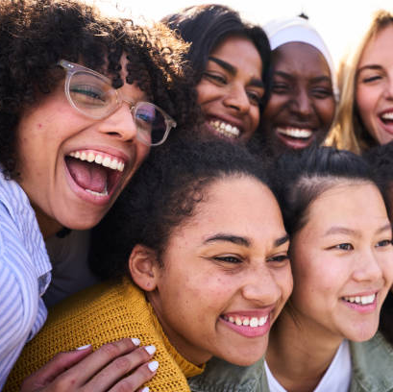
Menseregte
Kyk: What are human rights?
https://www.youtube.com/watch?v=6e8m8L9BFa4
(2 min 38 sek.)
Notes:
Kyk Video & Onderrig (3 + 3 min)
In hierdie video gaan ons leer wat menseregte is en hoekom dit belangrik is.
Kyk: What are human rights?
https://www.youtube.com/watch?v=6e8m8L9BFa4 (2 min 38 sek.)

Slide 5
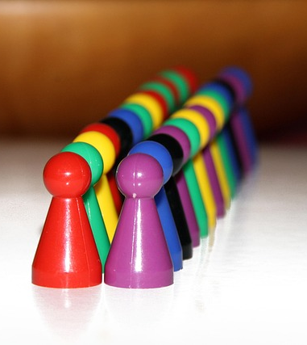
Die belangrikheid van menseregte
Menseregte bevorder waardigheid, gelykheid en vryheid
Dit hou regerings aanspreeklik en voorkom misbruik
Verseker toegang tot opvoeding, gesondheidsorg en skuiling
Help samelewings om regverdiger, veiliger en vreedsaam te wees
In eenvoudige terme beteken menseregte:
Basiese behoeftes word voorsien
Kwesbare groepe word beskerm
Vryheid van spraak en uitdrukking word ondersteun
Vryheid van godsdiens (of geen godsdiens) word gerespekteer
Mense kan self kies wie hulle lief het
Toegang tot opvoeding word verseker
Ons werk saam om die omgewing te beskerm
Notes:
Soos ons uit die video geleer het, bevorder menseregte waardigheid, gelykheid en vryheid deur regerings aanspreeklik te hou en mishandeling te voorkom. Hulle waarborg ook toegang tot basiese behoeftes soos onderwys, gesondheidsorg en skuiling, wat mense help om beter lewens te lei. Wanneer menseregte gerespekteer word, word samelewings regverdiger, veiliger en vreedsamer.
Om dit in eenvoudige terme te stel, menseregte:
verseker dat mense se basiese behoeftes voorsien word.
beskerm kwesbare groepe teen mishandeling.
moedig vryheid van spraak en uitdrukking aan.
gee mense die vryheid om hul godsdiens te beoefen (of nie te beoefen nie).
laat mense toe om lief te hê wie hulle wil.
gee mense toegang tot onderwys.
verseker dat ons almal werk om die omgewing te beskerm.

Slide 6
Regte en verantwoordelikhede
Regte:
die vermoë om keuses te maak, menings te vorm, en toegang te hê tot opvoeding, godsdiens en vryheid van spraak
Verantwoorde-likhede:
pligte wat ons moet nakom, soos om die reëls en wette te gehoorsaam
Belangrik om te onthou:
Regte en verantwoordelikhede werk saam
Voorbeeld: Jy het die reg tot ’n netjiese klaskamer → Jou verantwoordelikheid is om nie te mors nie
Notes:
Onderrig & Bespreking (3 + 6 min)
Kom ons neem 'n oomblik om te onderskei tussen regte en verantwoordelikhede. 'n Reg laat jou toe om jou eie keuses te maak, jou eie opinies te vorm en geregtig te wees op fundamentele aspekte soos onderwys, godsdiensvryheid en vryheid van spraak, terwyl verantwoordelihede pligte is wat 'n individu moet doen, soos om die wet en reëls te volg.
Daar is 'n algemene wanopvatting oor die interpretasie van regte en verantwoordelikhede. Met die eerste oogopslag lyk dit dalk asof die twee terme uitruilbaar is. Hulle is egter nie. Byvoorbeeld: Jy het 'n reg op 'n netjiese klaskamer of skool, MAAR jou verantwoordelikheid sal wees om nie rommel in die klaskamer te gooi of papiere en rommel rondom jou skool te los nie. (Leerders moet verstaan dat die TWEE hand aan hand gaan.)
Moontlike besprekingspunte:
Kan jy dink aan tye wanneer 'n mens se regte nie gerespekteer word nie en waarom tree mense so op?
Kan mense vermy om onregverdig op te tree en mense se regte te minag?
Wat dink jy is belangrike regte vir leerders in die klaskamer? (Die klas kan dan gesamentlik besluit wat hul verantwoordelikhede moet binne die klaskamer wees.)

Slide 7
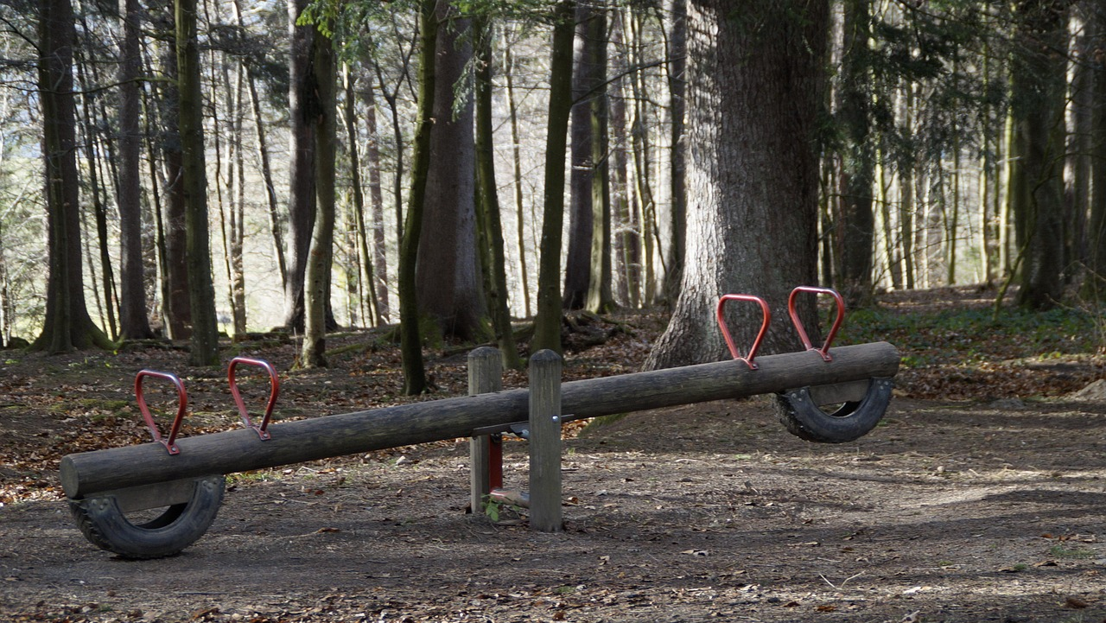
Hoe pas dit alles bymekaar?
Wanneer mense hul verantwoordelikhede nakom, help hulle om die regte van ander te beskerm en 'n gebalanseerde en regverdige samelewing te skep.
Notes:
Wanneer mense hul verantwoordelikhede nakom, help hulle om die regte van ander te beskerm en 'n gebalanseerde en regverdige samelewing te skep.

Slide 8
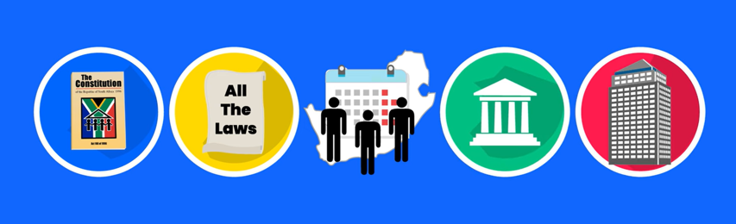
Kyk: Episode 1: South Africa’s Constitution https://www.youtube.com/watch?v=q7LKSns5TiU
(3 min 29 sek.)
Notes:
Kyk Video & Bespreking (4 + 5 min)
Alles wat ons bespreek het (ons regte en verantwoordelikhede) kom uit ons Grondwet. Die volgende snit sal verduidelik wat die Grondwet is en waar ons regte vandaan kom.
Kyk: Episode 1: South Africa's Constitution
https://www.youtube.com/watch?v=q7LKSns5TiU (3 min 29 sek.)
Ons Grondwet word hoog aangeslaan omdat dit een van die mees progressiewe en inklusiewe ter wêreld is. Dit is gemaak deur uitgebreide openbare deelname en weerspieël 'n sterk verbintenis tot demokrasie, menseregte en sosiale geregtigheid

Slide 9
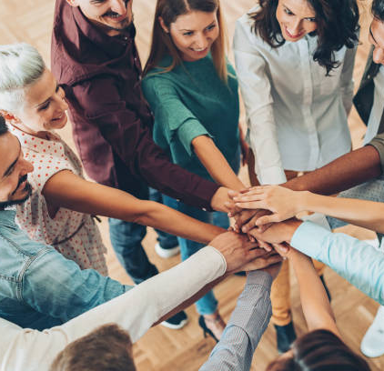
Respek en verdraagsaamheid
Om mekaar se regte te respekteer is noodsaaklik om die Grondwet te handhaaf
Respek is belangrik om ’n beter samelewing te bou
Verdraagsaamheid beteken:
Om ander te respekteer en almal as gelyke burgers te behandel
Om verskillende standpunte en oortuigings te aanvaar
Om te verstaan dat meningsverskille normaal is, maar respek moet bly
Baie Suid-Afrikaners het hul lewens gewy aan die stryd vir menseregte
Ons moet hul werk eer en ’n kultuur van menseregte in Suid-Afrika bevorder.
Notes:
Om te verseker dat ons die Grondwet handhaaf, is dit van die uiterste belang dat ons respek vir mekaar en vir die regte van ander het en nie net vir onsself nie. Respek is een van die belangrikste elemente in die samelewing. As mense bloot 'n bietjie meer respek vir hulself en mekaar gehad het, sou die wêreld 'n beter plek wees om in te woon. Iets wat hand aan hand gaan met respek, is verdraagsaamheid.
Vra die leerders om hul begrip van verdraagsaamheid te verduidelik voordat u die volgende deel: Verdraagsaamheid beteken om ander mense te respekteer, tegemoetkomend te wees, alle mense as gelyke burgers en mense te erken en verskillende standpunte te waardeer. Meningsverskille oor waardes en oortuigings is onvermydelik – en aanvaarbaar – solank ons wedersydse respek vir mekaar as gelykes handhaaf.
Baie Suid-Afrikaners het hul lewens aan die stryd vir menseregte gewy. Dit is belangrik om hul werk te eer en 'n kultuur van menseregte in Suid-Afrika te bevorder.

Slide 10
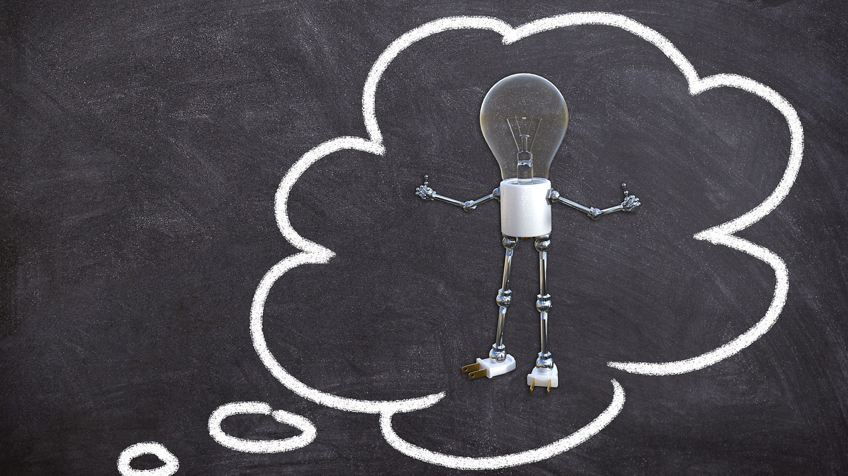
Aktiwiteit
Notes:
Gevolgtrekkingsaktiwiteit & Refleksie (10 min)
Skyfie 10: Julle sal nou Aktiwiteit 2 en Aktiwiteit 3 op die Les 1 – Werkkaart voltooi. Hierdie aktiwiteite is redelik kort – julle kan nou daarmee begin en dit vir huiswerk voltooi.
Les 1 – Werkkaart MEMO verskaf voorgestelde antwoorde op aktiwiteite.

